Slide 1
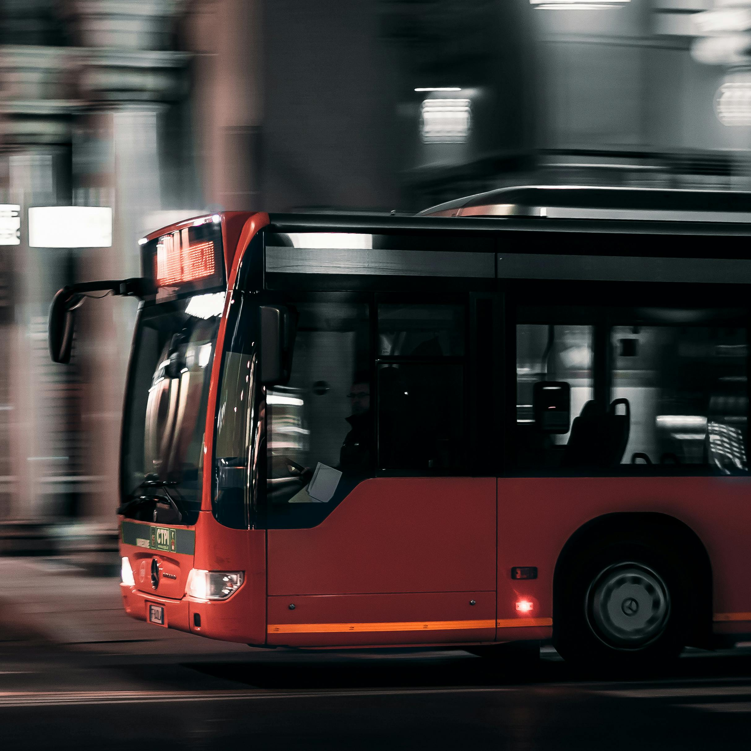



Réservation de Sièges de Transport
Réalisé par :
Mouad Ezzine
Mohamemd Khachiaa
Mohammed Jaafari
Encadré par:
Pr M. Hanoune
Devant le jury composé de :
Pr F.Z. Alaloui : Examinatrice J. Azami : Examinateur
Présenté Le : 11/06/2024
Année Académique : 2023/2024

Slide 2






Les
fonctionnalité
du system
3
2
Conception et
Technologie logicielle
TABLE DES MATIERES
1
4
Contexte
Générale
Réalisation du application web
5
Conclusion
6
Perspectives

Slide 3
TABLE DES MATIERES
1
6
Contexte
Générale
Perspectives
5
Les
fonctionnalité
du system
2
Conclusion
Conception et
Technologie logicielle
3
4
Réalisation du application web

Slide 4
01
Contexte Générale

Slide 5
Introduction
Le secteur du transport joue un rôle essentiel dans la mobilité des individus et des marchandises à l'échelle nationale. Afin d'optimiser l'expérience des voyageurs et d'améliorer l'efficacité des opérations, les sociétés de transport national doivent mettre en place des systèmes de gestion des réservations de sièges efficaces et conviviaux.
Notre projet consiste à développer une application web de réservation de sièges de transport pour les compagnies de transport bus au Maroc. Ce projet vise à améliorer la facilité et la rapidité du processus de réservation en ligne, tout en offrant une solution moderne et pratique aux voyageurs.

Slide 6




01
03
Faciliter la réservation des sièges de transport en ligne
Fournir des informations précises sur les horaires et la disponibilité des sièges
01
Contexte Générale
Nos Objectif
Nos Objectif
02
Réduire les temps d'attente et améliorer l'expérience utilisateur
04
Assurer la sécurité et la fiabilité des transactions en ligne

Slide 7
01
Contexte Générale
Nos Objectif
01
02
Faciliter la réservation des sièges de transport en ligne
Réduire les temps d'attente et améliorer l'expérience utilisateur
Nos Objectif
03
04
Fournir des informations précises sur les horaires et la disponibilité des sièges
Assurer la sécurité et la fiabilité des transactions en ligne

Slide 8

02
Les fonctionnalité du system

Slide 9



02
Les fonctionnalité du system
Réserver des sièges.
Consulter et gérer les réservations.
Télécharger le billet de voyage.
Consulter l'historique des réservations.
Rechercher des voyages disponibles.
Consulter les horaires et les disponibilités.
S'inscrire pour créer un compte.
Gérer les utilisateurs.
Gérer les réservations.
Consulter les statistiques d'utilisation.
Visiteur
Admin
Client

Slide 10



02
Les fonctionnalité du system
Visiteur
Admin
Client
Rechercher des voyages disponibles.
Réserver des sièges.
Télécharger le billet de voyage.
S'inscrire pour créer un compte.
Gérer les utilisateurs.
Gérer les Voyages.
Rechercher des voyages disponibles.
Réserver des sièges.
Télécharger le billet de voyage.
Consulter l'historique des voyages.

Slide 11

03
Conception et Technologie logicielle

Slide 12

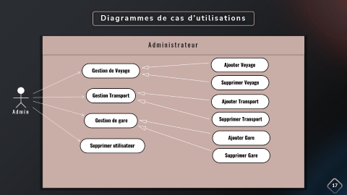
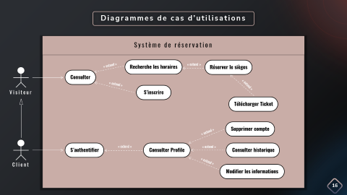
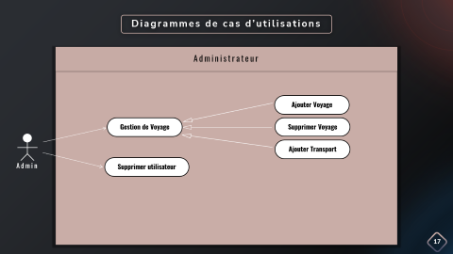
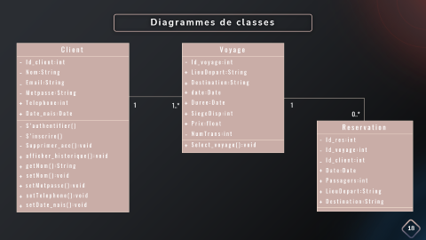
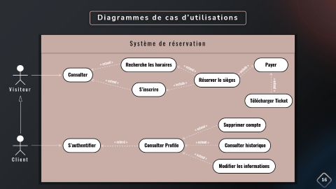
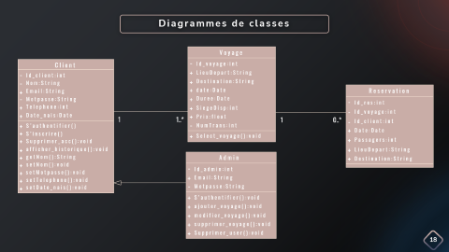
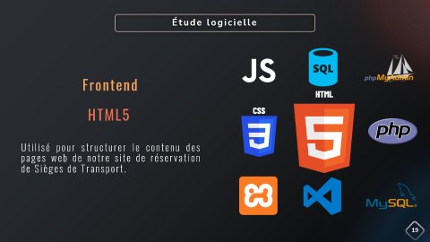
03
Conception et Technologie logicielle

Slide 13
03
Conception et Technologie logicielle

Slide 14
03
Conception et Technologie logicielle

Slide 15
03
Conception et Technologie logicielle

Slide 16
Diagrammes de cas d’utilisations
Système de réservation
« extend »
Recherche les horaires
« extend »
Réserver le sièges
Consulter
« extend »
« extend »
Visiteur
S’inscrire
Télécharger Ticket
« extend »
Supprimer compte
S’authentifier
« extend »
Consulter Profile
« extend »
Consulter historique
Client
« extend »
Modifier les informations

Slide 17
Diagrammes de cas d’utilisations
Administrateur
Ajouter Voyage
Gestion de Voyage
Supprimer Voyage
Ajouter Transport
Admin
Supprimer utilisateur

Slide 18
Diagrammes de classes
Voyage
Client
-
Id_voyage:int
-
Id_client:int
+
LieuDepart:String
-
Nom:String
+
Destination:String
+
Email:String
+
date:Date
Reservation
-
Motpasse:String
+
Duree:Date
-
+
Telephone:int
+
Id_res:int
SiegeDisp:int
-
Id_voyage:int
+
Date_nais:Date
1
1..*
+
Prix:float
1
0..*
+
-
NumTrans:int
-
Id_client:int
S’authentifier()
+
Date:Date
+
S’inscrire()
+
Select_voyage():void
+
Supprimer_acc():void
+
Passagers:int
+
afficher_historique():void
+
LieuDepart:String
+
getNom():String
Admin
+
Destination:String
+
setNom():void
-
Id_admin:int
+
setMotpasse():void
+
+
setTelephone():void
Email:String
+
setDate_nais():void
-
Motpasse:String
+
S’authentifier():void
+
ajouter_voyage():void
+
modifier_voyage():void
+
supprimer_voyage():void
+
Supprimer_user():void

Slide 19









Étude logicielle
Frontend
HTML
HTML5
CSS3
CSS
Utilisé pour structurer le contenu des pages web de notre site de réservation de Sièges de Transport.
Utilisé pour le design et la mise en page de notre site de réservation de Sièges de Transport.

Slide 20


Étude logicielle
Frontend
CSS
JavaScript
CSS3
HTML
Utilisé pour ajouter des fonctionnalités interactives à notre site. Par exemple, JavaScript peut être utilisé pour valider les formulaires de réservation.
Utilisé pour le design et la mise en page de notre site de réservation de Sièges de Transport.

Slide 21


Étude logicielle
CSS
Backend
Frontend
PHP
JavaScript
HTML
Utilisé pour le traitement côté serveur. Par exemple, PHP peut être utilisé pour interagir avec la base de données MySQL pour stocker et récupérer les informations de réservation.
Utilisé pour ajouter des fonctionnalités interactives à notre site. Par exemple, JavaScript peut être utilisé pour valider les formulaires de réservation.

Slide 22

Étude logicielle
CSS
Backend
SQL
PHP
HTML
Utilisé pour interagir avec la base de données. Par exemple, SQL est utilisé pour écrire des requêtes pour créer, lire, mettre à jour et supprimer des données dans la base de données MySQL.
Utilisé pour le traitement côté serveur. Par exemple, PHP peut être utilisé pour interagir avec la base de données MySQL pour stocker et récupérer les informations de réservation.

Slide 23

Étude logicielle
CSS
Backend
MySQL
SQL
HTML
Système de gestion de base de données utilisé pour stocker toutes les données relatives à notre site de réservation de Sièges de Transport.
Utilisé pour interagir avec la base de données. Par exemple, SQL est utilisé pour écrire des requêtes pour créer, lire, mettre à jour et supprimer des données dans la base de données MySQL.

Slide 24

Étude logicielle
CSS
Outils de gestion de bases de données
Backend
phpMyAdmin
MySQL
HTML
Utilisé pour gérer notre base de données MySQL via une interface web.
Système de gestion de base de données utilisé pour stocker toutes les données relatives à notre site de réservation de Sièges de Transport.

Slide 25

Étude logicielle
CSS
Environnement de développement
Outils de gestion de bases de données
phpMyAdmin
HTML
Visual Studio Code
Utilisé pour gérer notre base de données MySQL via une interface web.
Utilisé comme éditeur de code pour écrire et éditer le code source de notre site web.

Slide 26

Étude logicielle
CSS
Serveur local
Environnement de développement
XAMPP
Visual Studio Code
HTML
Utilisé pour créer un serveur web local afin de tester et développer notre site de réservation de Sièges de Transport.
Utilisé comme éditeur de code pour écrire et éditer le code source de notre site web.

Slide 27
Étude logicielle
CSS
Serveur local
XAMPP
HTML
Utilisé pour créer un serveur web local afin de tester et développer notre site de réservation de Sièges de Transport.

Slide 28

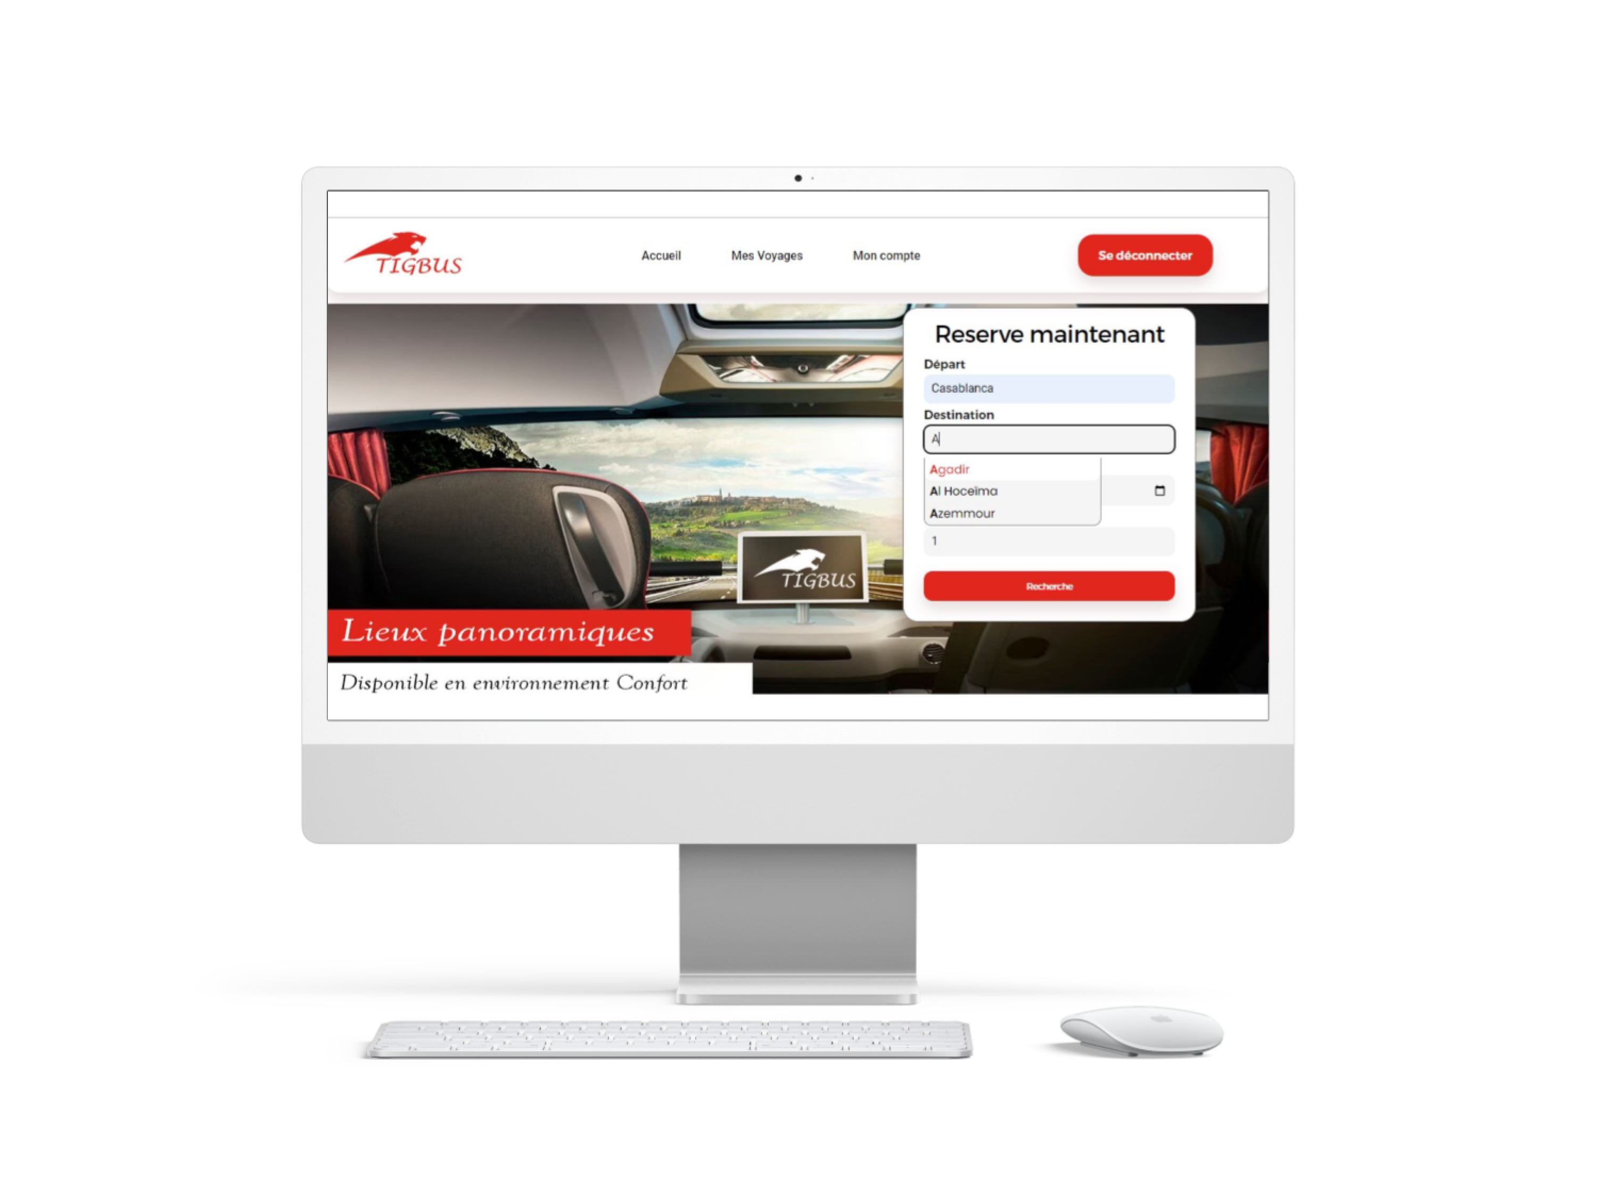
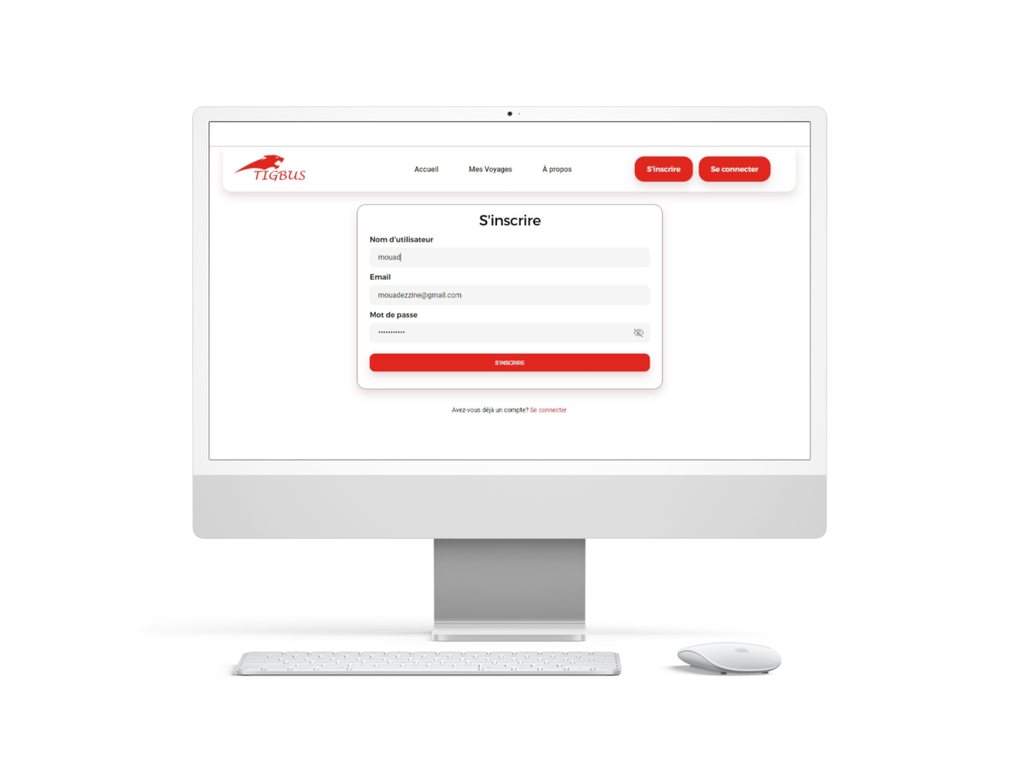
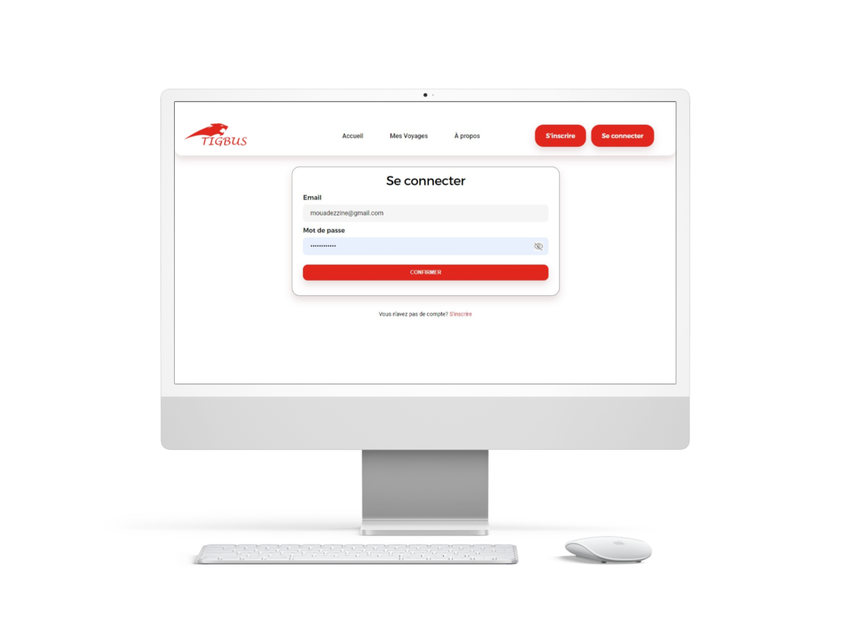
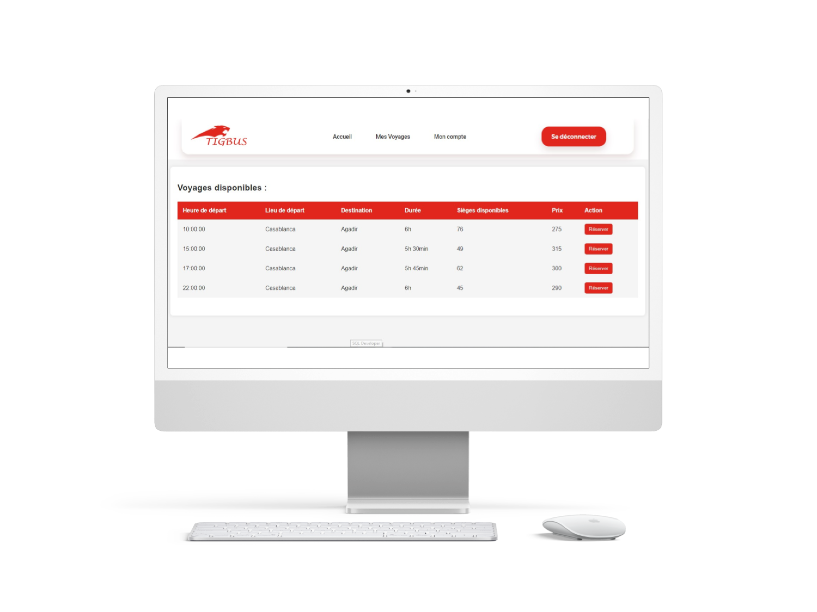
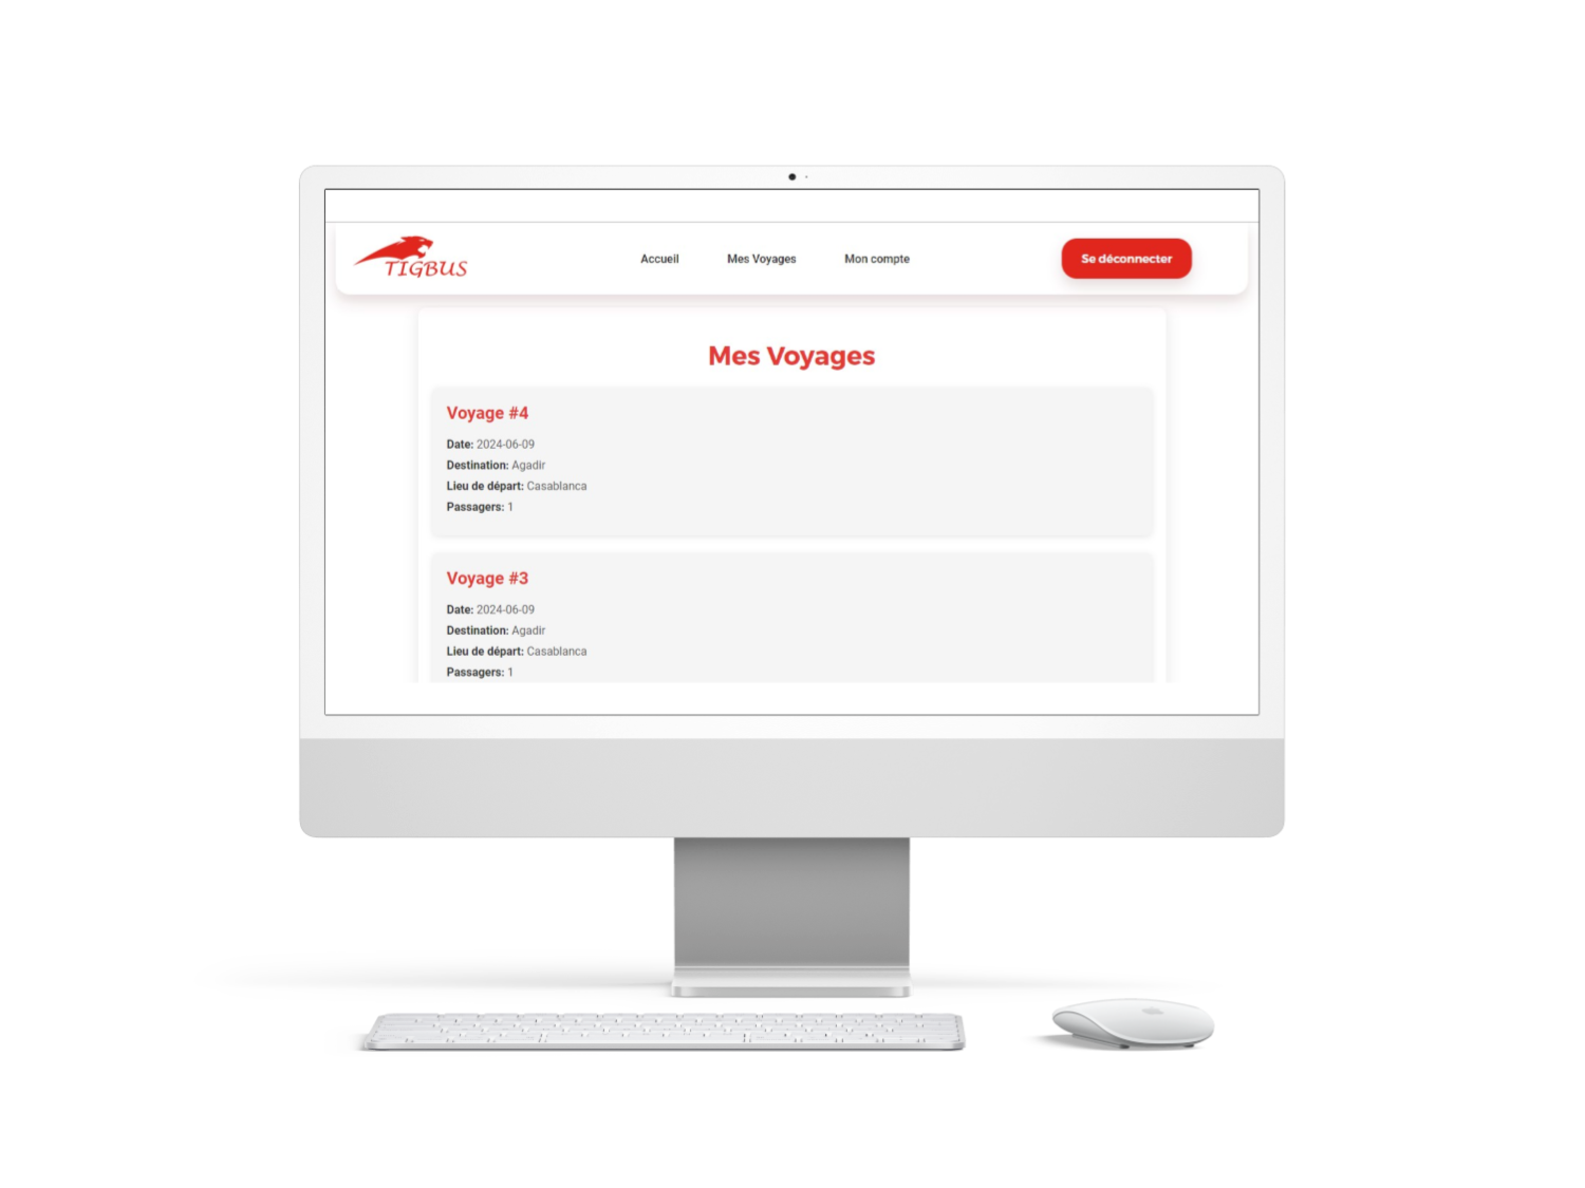
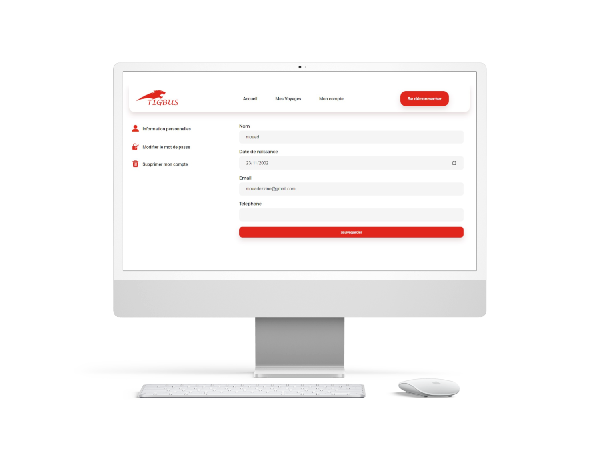
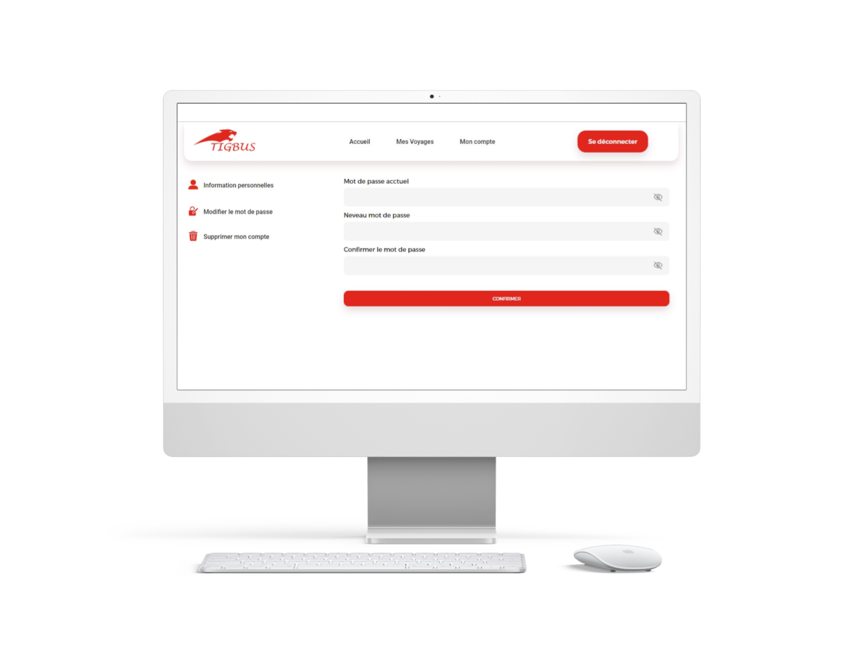







Partie utilisateurs
Inscription
04
Réalisation du application web

Slide 29
04
Réalisation du application web
Partie utilisateurs
Inscription

Slide 30

04
Réalisation du application web
Partie utilisateurs
Connexion

Slide 31

04
Réalisation du application web
Partie utilisateurs
Accueil

Slide 32

04
Réalisation du application web
Partie utilisateurs
Voyages Disponibles

Slide 33
04
Réalisation du application web
Partie utilisateurs
Mes Voyages

Slide 34

04
Réalisation du application web
Partie utilisateurs
Informations Personnelles

Slide 35

04
Réalisation du application web
Partie utilisateurs
Modifier le mot de passe

Slide 36




04
Partie Administration
Réalisation du application web
Partie utilisateurs
Connexion
Supprimer mon compte

Slide 37
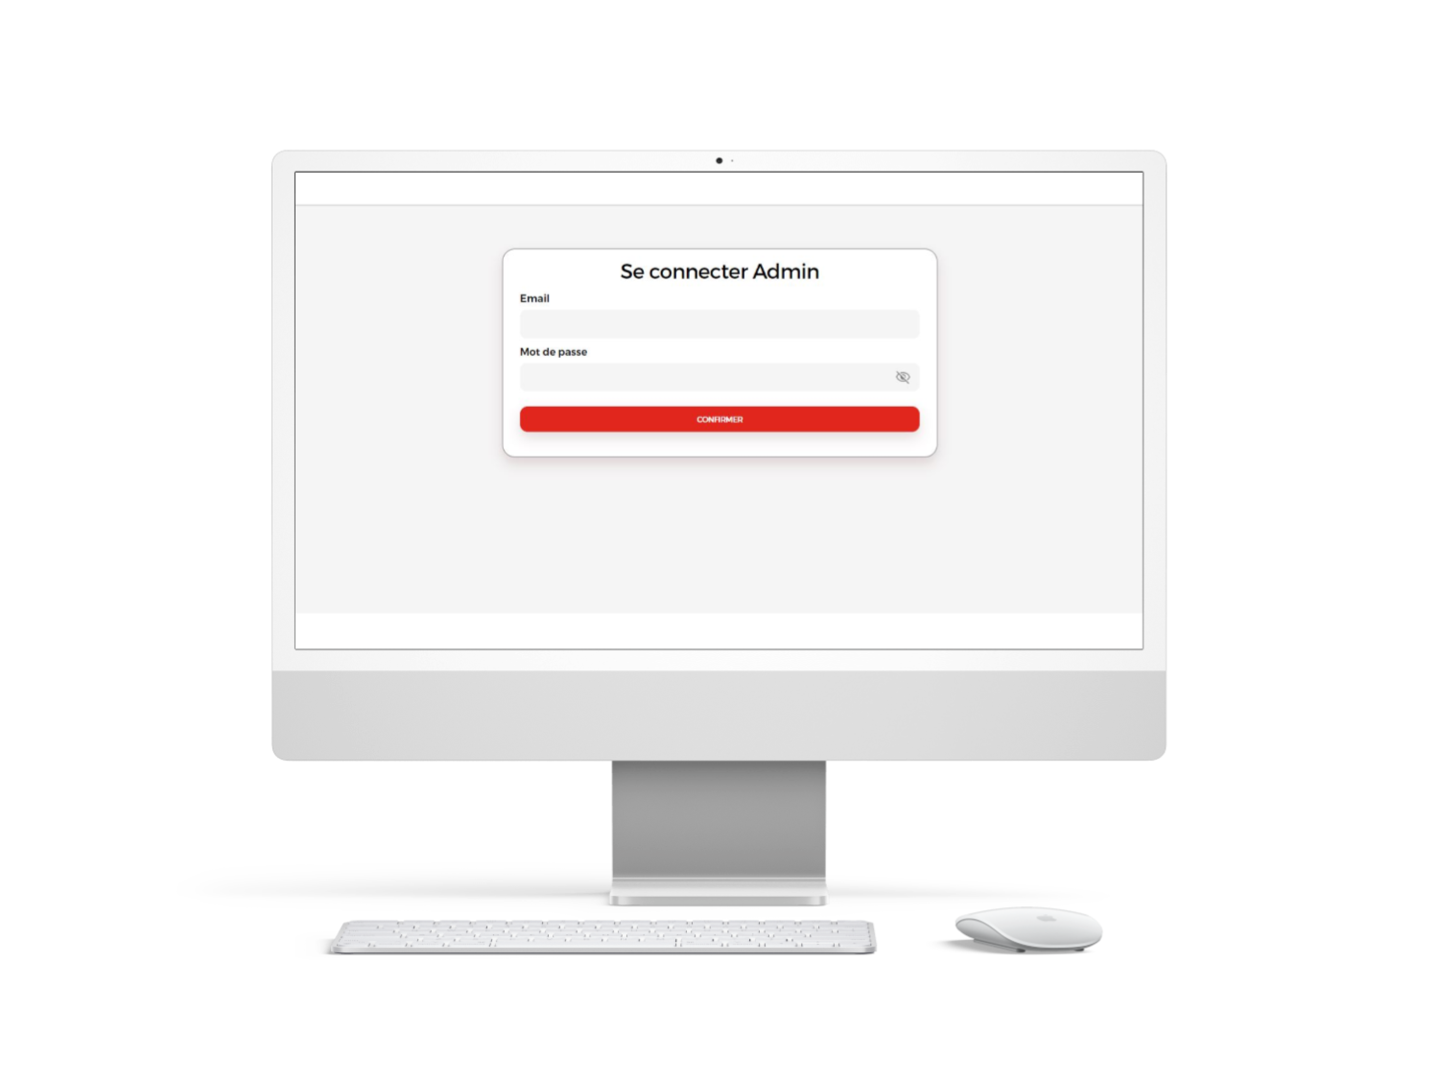
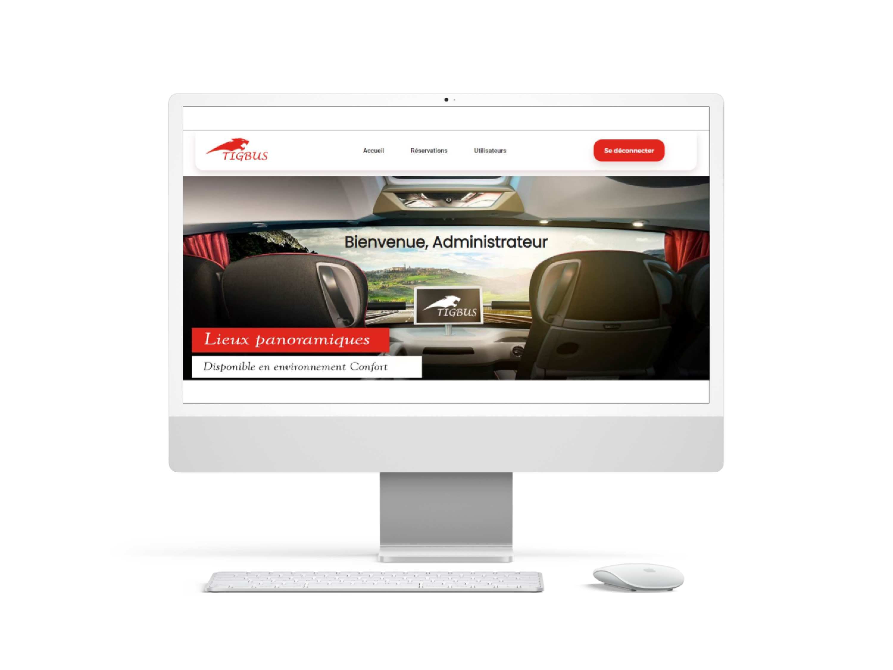
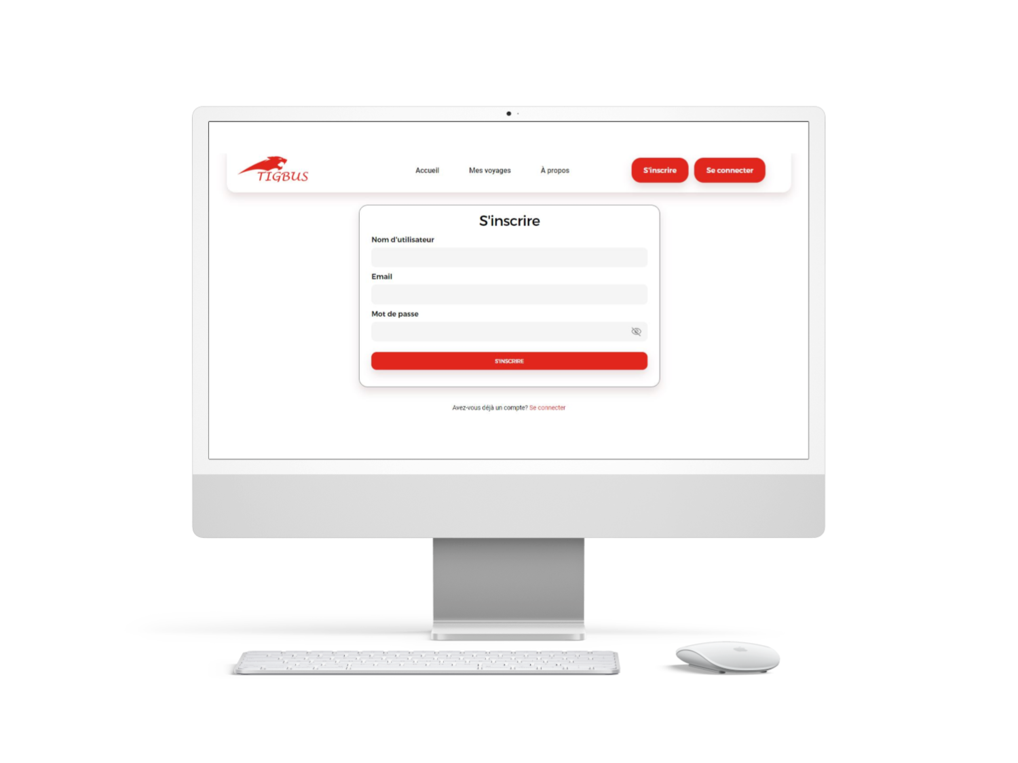

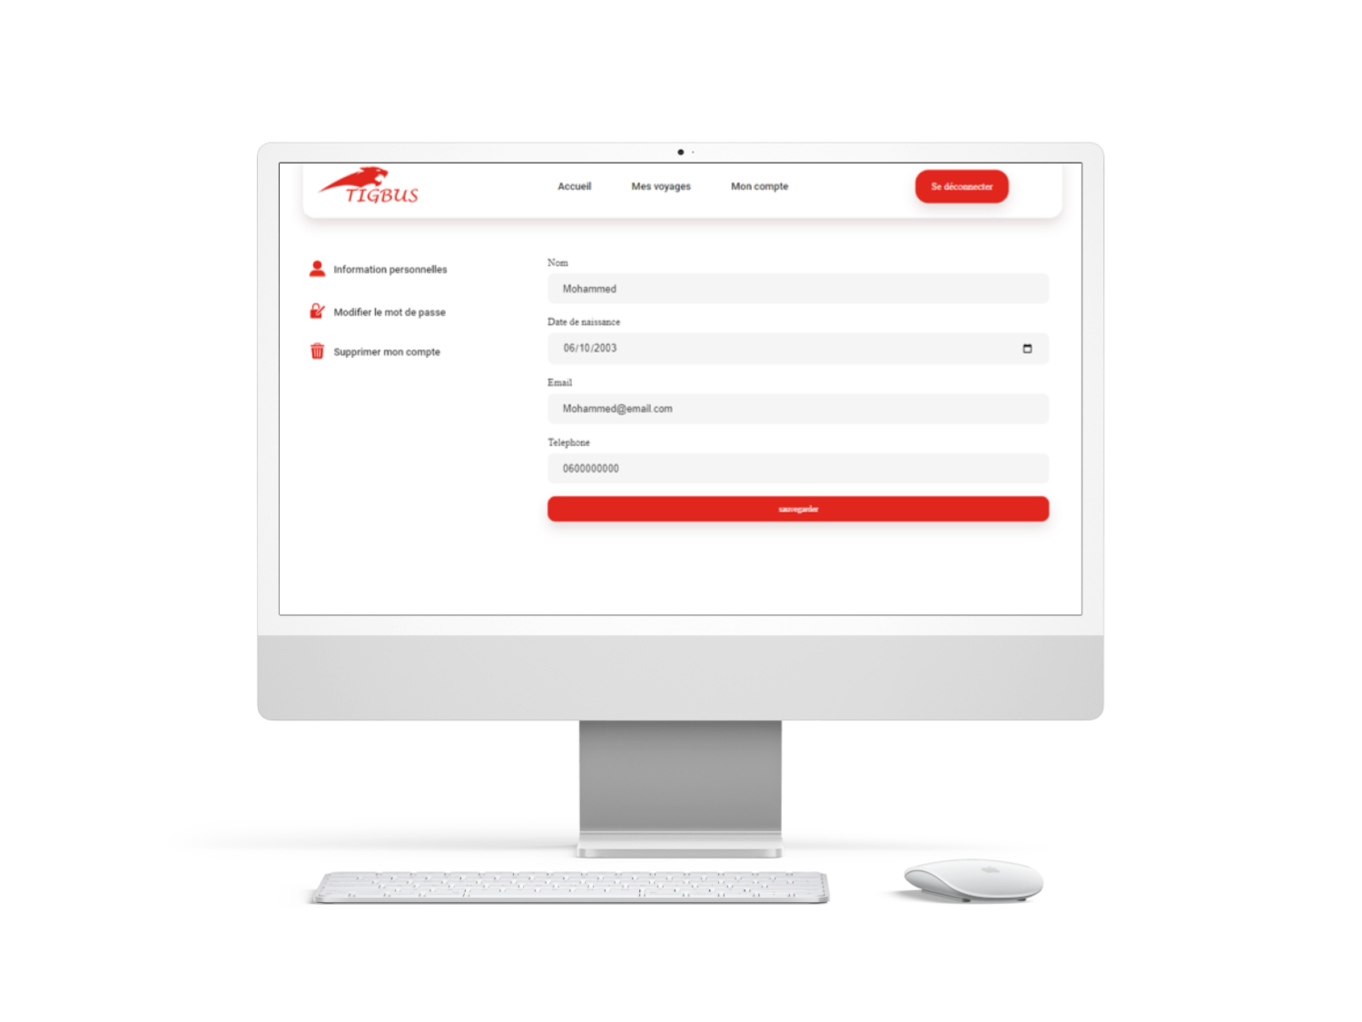
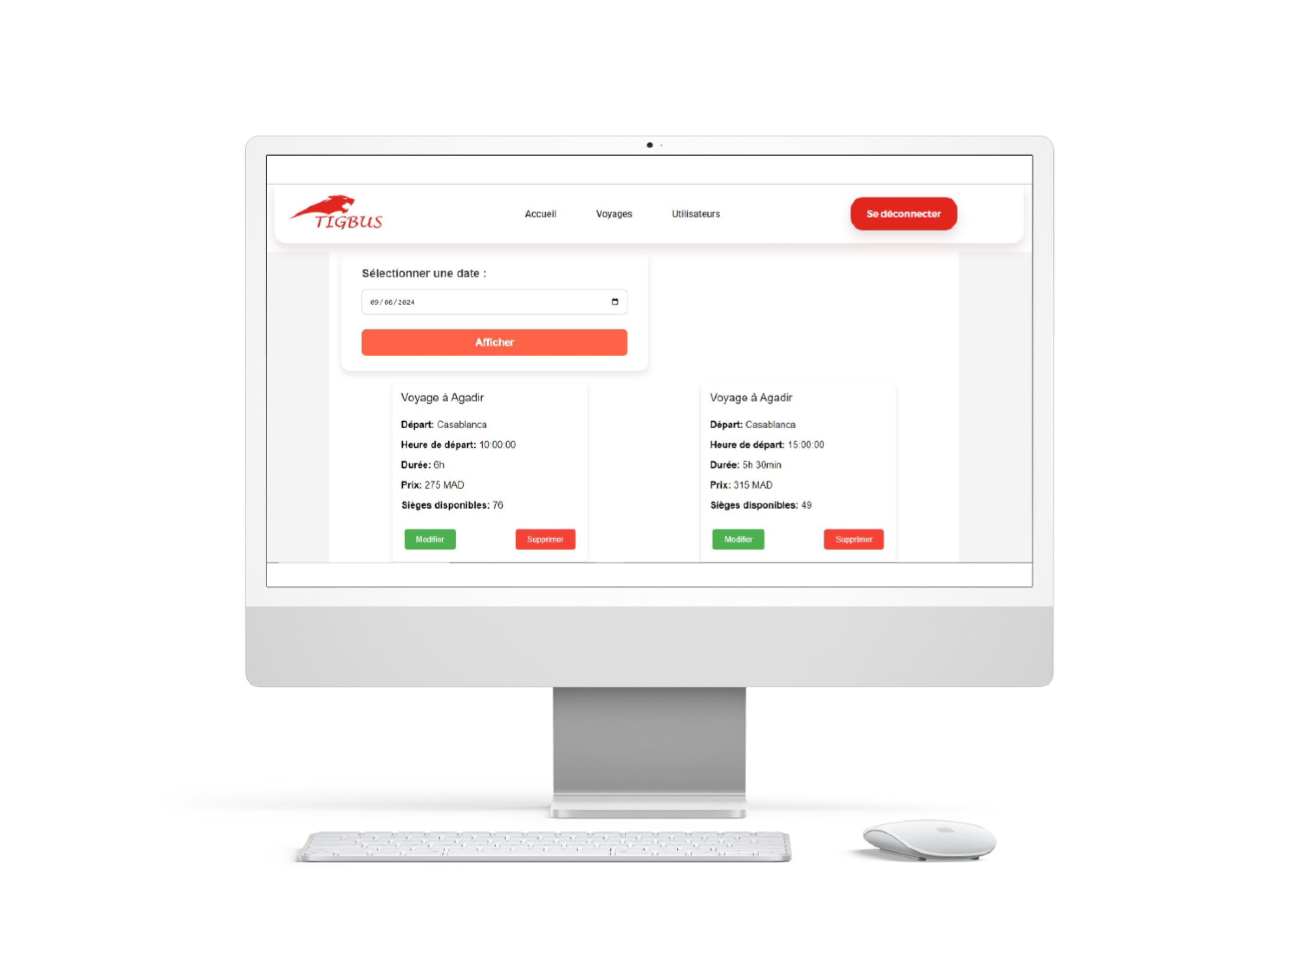
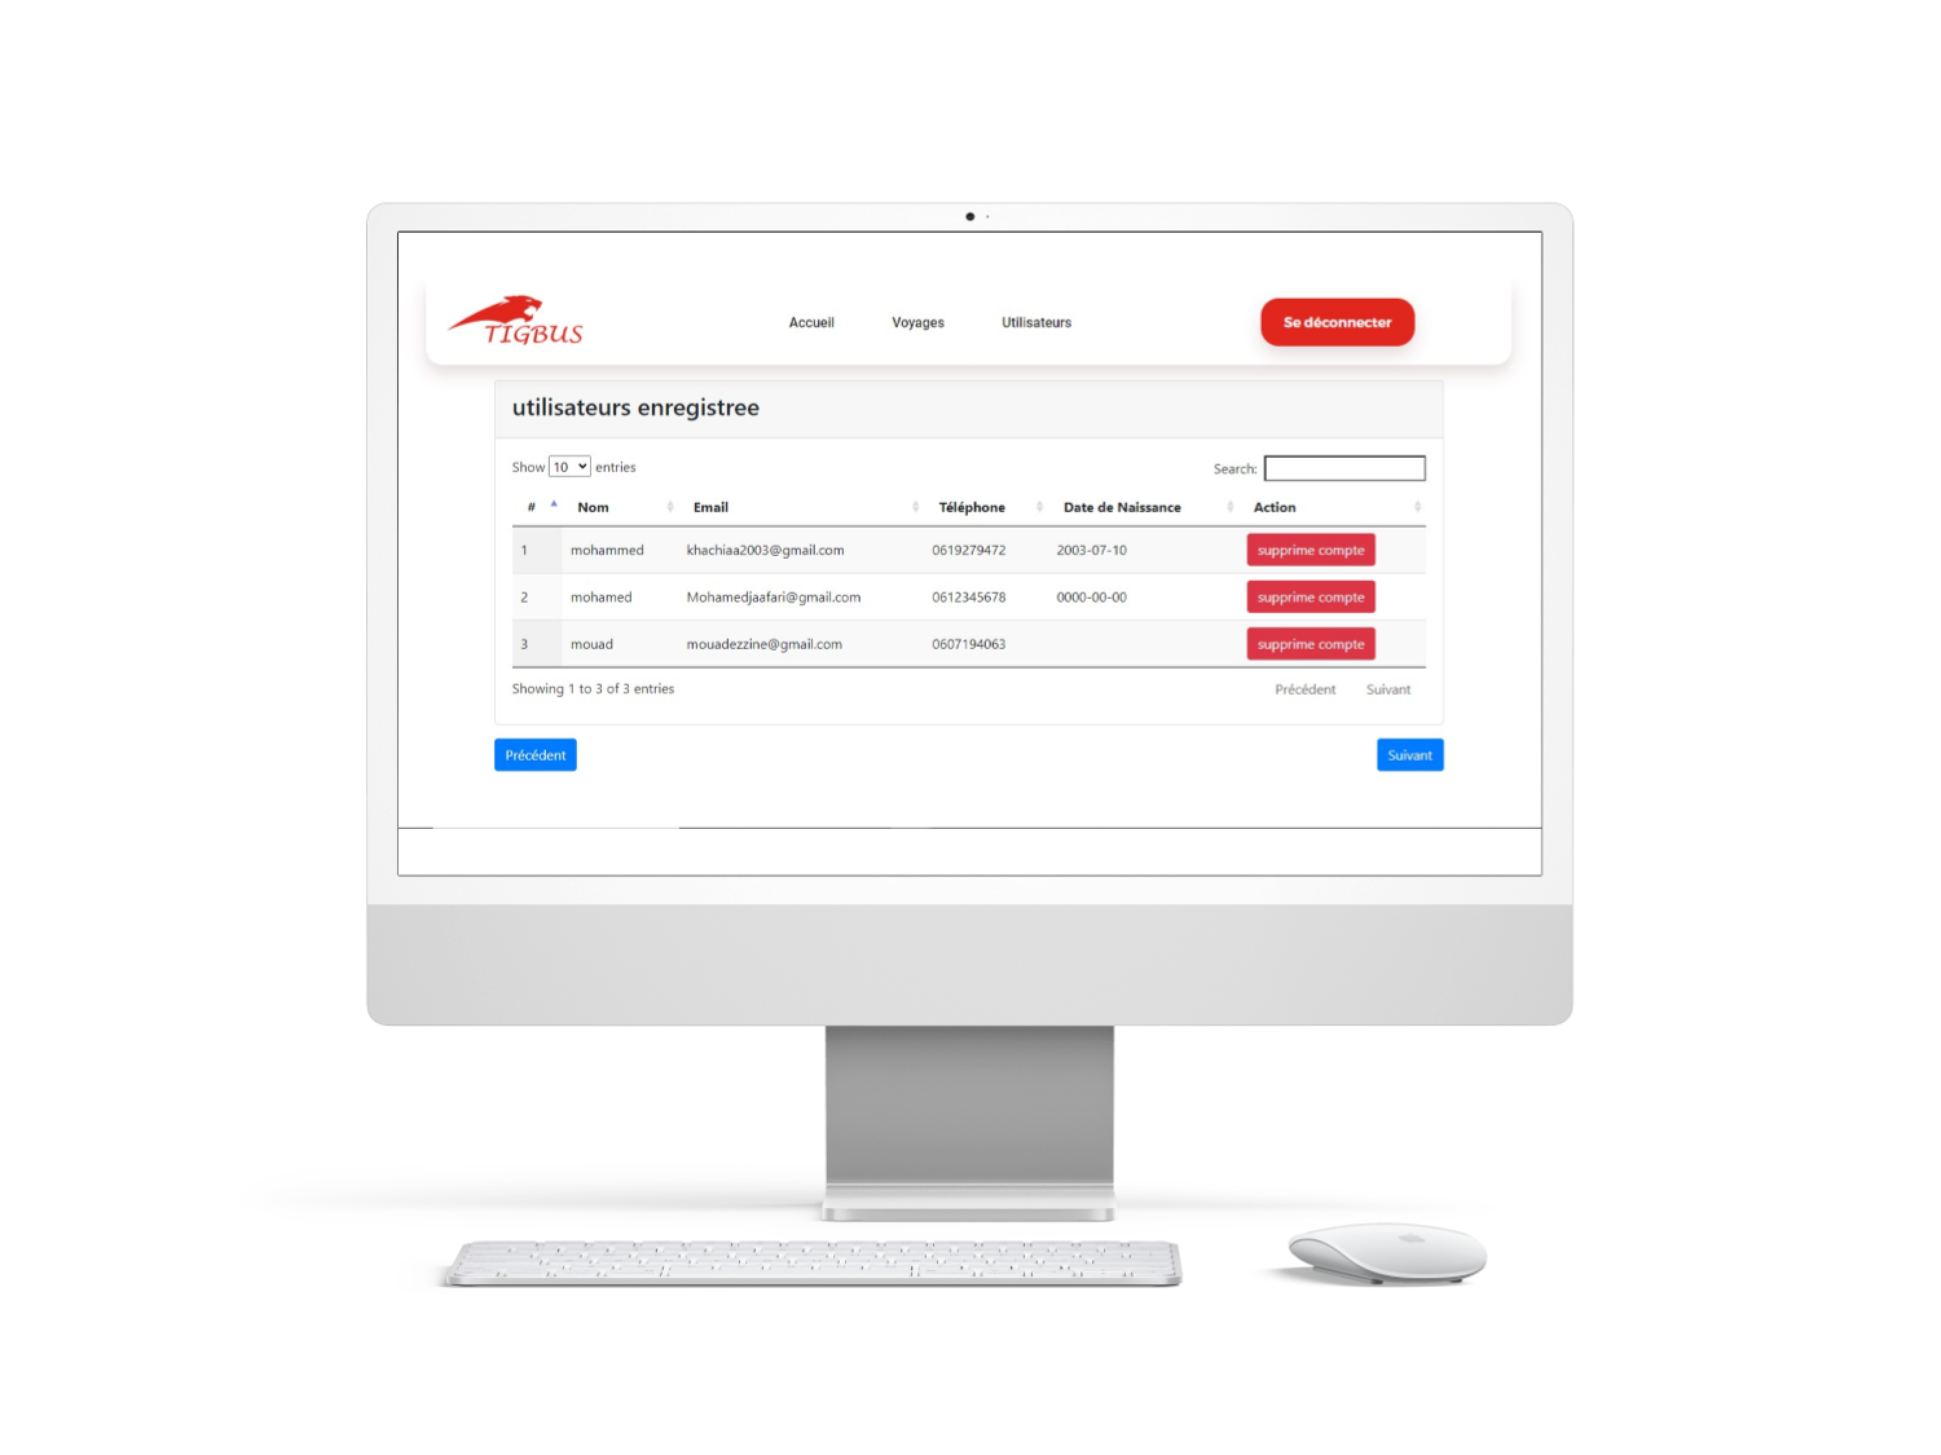
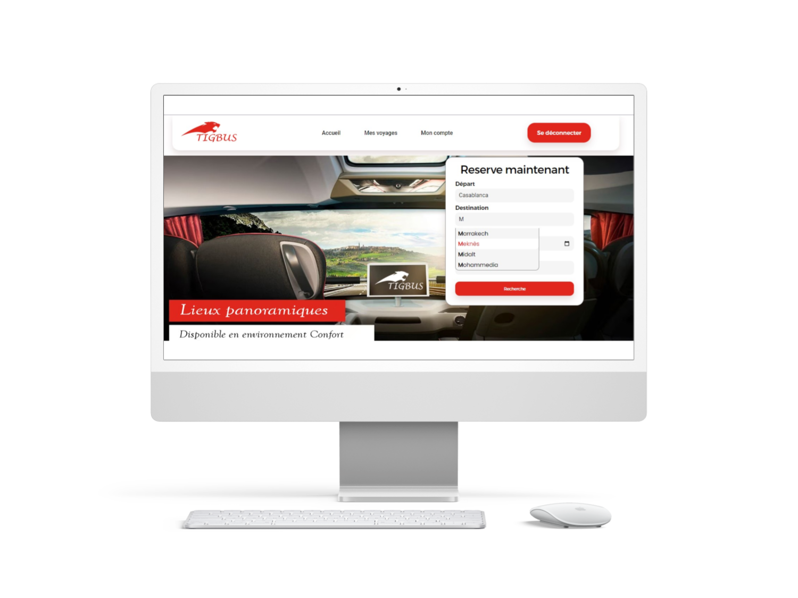
04
Partie utilisateurs
Réalisation du application web
Partie Administration
Connexion
Supprimer mon compte

Slide 38


04
Partie utilisateurs
Réalisation du application web
Partie Administration
Accueil
Supprimer mon compte

Slide 39
04
Partie utilisateurs
Réalisation du application web
Partie Administration
Voyages
Supprimer mon compte

Slide 40

04
Partie utilisateurs
Réalisation du application web
Partie Administration
Utilisateurs Enregistrés
Supprimer mon compte

Slide 41
05
Conclusion

Slide 42
Conclusion
Ce projet nous a permis de mettre en pratique les compétences acquises durant notre parcours universitaire, telles que la modélisation, les différents langages de programmation, et la gestion de projet. Nous avons rencontré plusieurs défis, mais nous avons réussi à les surmonter grâce à une bonne collaboration et à l'encadrement de notre professeur.

Slide 43



06
Perspectives
Amélioration du design du site
Intégration avec des services de paiement en ligne
Ajout de fonctionnalités supplémentaires comme la recherche avancée et les notifications

Slide 44

06
Perspectives
Ajout de fonctionnalités supplémentaires comme la recherche avancée et les notifications
Amélioration du design du site
Intégration avec des services de paiement en ligne

Slide 45

06
Perspectives
Ajout de fonctionnalités supplémentaires comme la recherche avancée et les notifications
Intégration avec des services
de paiement en ligne
Amélioration du design du site

Slide 46
‘
‘
Merci pour votre attention
‘
‘

